Slide 1

Diese Präsentation ist für Powerpoint unter Windows optimiert. Sie können jedoch auch LibreOffice Impress o.a. Präsentationssysteme bspw. unter Linux nutzen.
Verwenden Sie Lautsprecher oder ein Headset, um den Ton hören zu können.
Wenn Sie die Folien weiterschalten, läuft - je nach System - der Ton automatisch oder sie müssen auf das Lautsprecherymbol links oben in der Ecke klicken.
Sie können Folien mehrfach ansehen/hören oder weiterschalten.
Klicken Sie zum Testen auf das Symbol, dann sollten Sie diesen Text hören sofern er nicht bereits automatisch läuft.

Slide 2
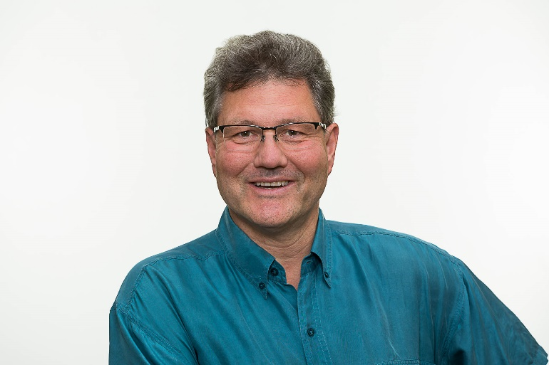
Biosystemtechnik/Bioinformatik
Informationen zum Masterstudium
Studienjahr 2020/2021
Prof. Dr. Marcus Frohme

Slide 3
Informationen zum Masterstudium
Biosystemtechnik / Bioinformatik
Studieninhalte und –aufbau
Karrierebeispiele von Ehemaligen
Personen im Studiengang
Forschungsthemen der Abteilungen

Slide 4
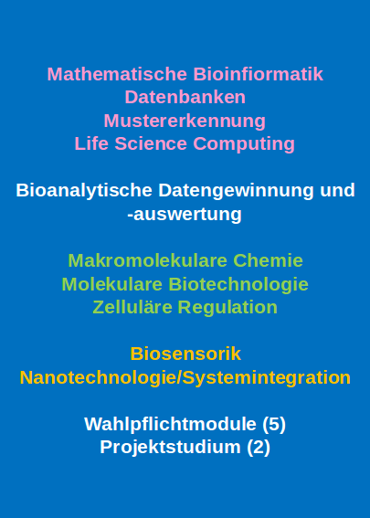
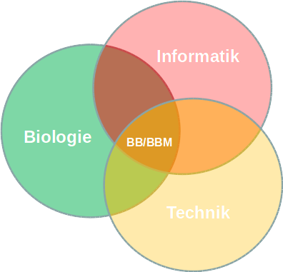
Biosystemtechnik / Bioinformatik
interdisziplinär und forschungsorientiert
Master: 4 Semester

Slide 5
Master
Biosystemtechnik / Bioinformatik
4 Semester
120 CP ~ 20 SWS deutsch/englisch
Spezialisierung möglich
Semester 1-3
Vorlesungen + Laborveranstaltungen,
Wahlpflichtfächer
Semester 4
Masterarbeit, 20 Wochen
Semester 1
Wahlpflichtfächer mit individueller Betreuung für “Quereinsteiger”
Semester 2 + 3
Projektarbeiten in den Laboren der TH Wildau (Projektstudium)

Slide 6
Projektstudien und Wahlpflichtfächer
Biosystemtechnik / Bioinformatik
Projektstudium
Algorithmische Bioinformatik
Systembiologie
Signalverarbeitung in der Medizin
Pharmaforschung und -produktion
Medizintechnik
Mikrosystemtechnik
Methoden der molekularen Biotechnologie und -analytik
Methoden der Bioprozess- und Zellkulturtechnik
Biosensorik (Methodenpraktikum)
Entrepreneuership für die LifeScience Branche
Interkulturelles Management
Wahlpflichtfächer anderer Studiengänge sind möglich

Slide 7
Arbeitgeber unserer Masterabsolventen
StartUps und kleine Unternehmen in der Hauptstadtregion
(Biotech, Medizintechnik, Analysetechnik, Software …)
Große (Pharma)Industrieunternehmen
(meist nicht in der Hauptstadtregion)
Forschungseinrichtungen
Medizinische Einrichtungen
Universitäten und Hochschulen
Behörden
Vereine
Wissenschaftliche Verlage
Museen, politische Institutionen

Slide 8
fast 200 Master-Absolventen in 15 Jahren
in folgenden Tätigkeiten
Research Scientist / PhD Student
Project Management Associate
Quality manager
Application Specialist
Manufacturing Engineer
Team Manager Validation / Qualification
Project Associate
Product Division Head
Head of Microbiology & Bioanalytics
Leiter Automatisierung
Leiter IT
Laborleiter Bioanalytik
Gründer & CEO eines StartUps

Slide 9
Bewerbung
www.th-wildau.de >> Studieren und Weiterbilden
>> Bewerbung
Bewerbung (online): 01.05. bis 15.08.
nicht-deutsche HS-Zugangsberechtigung bis 15.6.
Einstieg in ein höheres Semester: bis 15.06.

Slide 10
Ansprechpersonen und Verantwortliche
Studiengangssprecher
Prof. Dr. Marcus Frohme
mfrohme@th-wildau.de
03375 508-249
Amt für Studentische Angelegenheiten
Frau Poeck
03375 508 608
annett.poeck@th-wildau.de
Mentor/Mentorin: wechselnd
Dekanin: Prof. Dr. Heike Pospisil

Slide 11
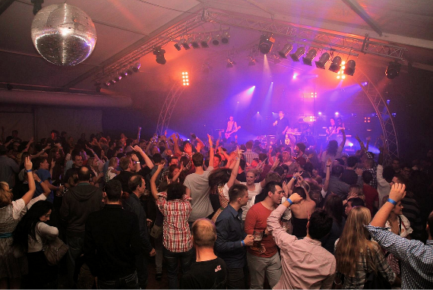
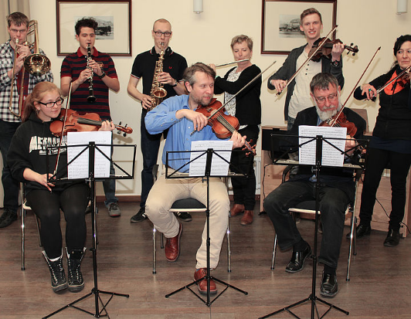
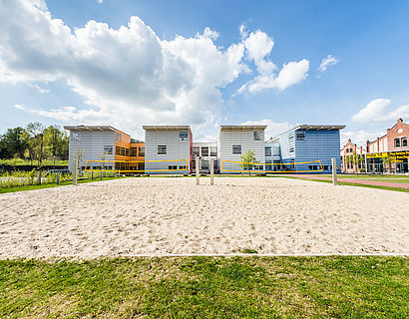
Neben dem Studium
Löffelball
Oktoberfest
BB-Sommerfest
BB-Weihnachtsfeier
Chor und Orchester
Theater
Sportangebot

Slide 12
Professuren und Honorarprofessoren
Angewandte Informatik / Bioinformatik
Prof. Dr. Peter Beyerlein
Mikrosystemtechnik und Systemintegration
Prof. Dr. Andreas Foitzik (kooptiert)
Molekularbiologie
Prof. Dr. Marcus Frohme
Biosystemtechnik
Prof. Dr. Fred Lisdat
Life Science Informatics
Prof. Dr. Heike Pospisil
Bioverfahrenstechnik
Prof. Dr. Franz-Xaver Wildenauer

Slide 13
Professuren und Honorarprofessoren
Chemie
Prof. Dr. Christian Dreyer, Hon.Prof. Dr. Hagen Piske
Medizinische Bild- und Signalverarbeitung
Hon.Prof. Dr. Jürgen Faiss
Molekulare Medizin
Hon Prof. Dr. Henrik Biering
Pharmazeutische Biotechnologie
Hon. Prof. Dr. Kai Schulze-Forster
Medical Engineering (Medizintechnik)
Prof. Dr. Alina Nechyporenko

Slide 14
Institute for Applied Life Sciences
and Biomedical Engineering
Zusammenschluss der vorgenannten Professuren
ca. 40 Mitarbeiter
Doktoranden, PostDocs, SeniorScientists,
Ingenieure, TAs, Gastwissenschaftler ...
ca. 3 Mio. Euro Drittmittel pro Jahr
ca. 30 wissenschaftliche Publikationen pro Jahr
2 StartUps (60 Mitarbeiter, davon 15 Absolventen)

Slide 15
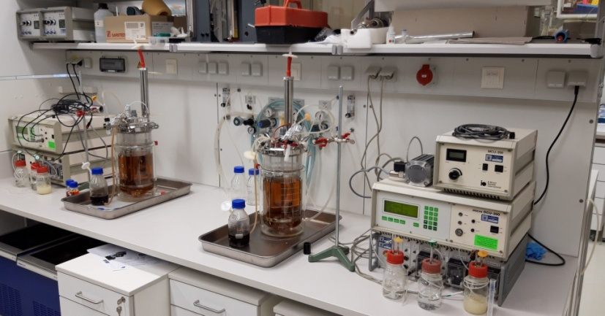
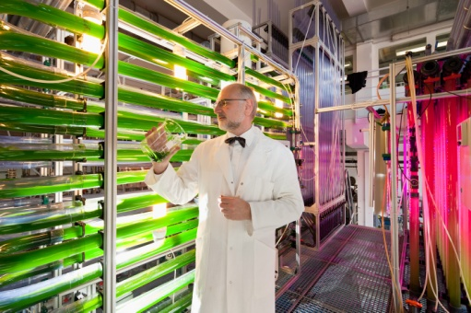
Bioprozesstechnik & Regenerative Energien
Prof. Dr. Franz-Xaver Wildenauer
Bioprozess-Technik
Prozess Automatisierung, Entwicklung von SOPs
Formulierung/Kultur von Hefen, Bakterien und Algen
Produktion von Biomolekülen
Combined Energy Systems
Entwicklung von Photobioreaktoren
Nutzung von Mikroorganismen
Aquaponink (Produktion von Fischen und Pflanzen)
Upstream-Technologien
Vollautomatisierte Fermentersysteme (5 – 30L)
Photobioreaktoren 300L
Systeme zur Prozesssteuerung
Downstream-Technologien
Erntezentrifuge, Hochdruckhomogenisatoren
Membranfiltration
Chromatographie: FPLC, HPLC, GC
Fluoreszenz Mikroskopie, Spiralplattierer

Slide 16
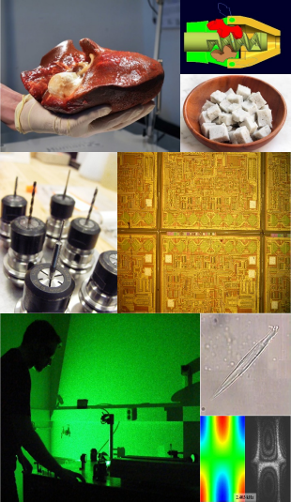
Mikrosystemtechnik/Sytemintegration
Prof. Dr. Andreas Foitzik
Innovationsplattform im interdisziplinären Bereich der Life Sciences & Kunststofftechnik
Entwicklung neuer Verfahren, Technologien und Produkte für Medizintechnik und Biotechnologie
Labore für …
Kunststoffe und Rapid Prototyping
Laseroptik
Systemtechnik und Elektronik
ReinRaum Anwendungen
Medizintechnik

Slide 17
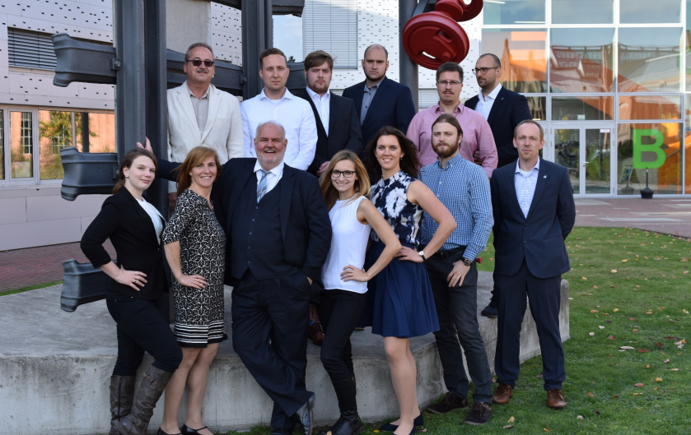
Mikrosystemtechnik/Sytemintegration
Prof. Dr. Andreas Foitzik
X

Slide 18
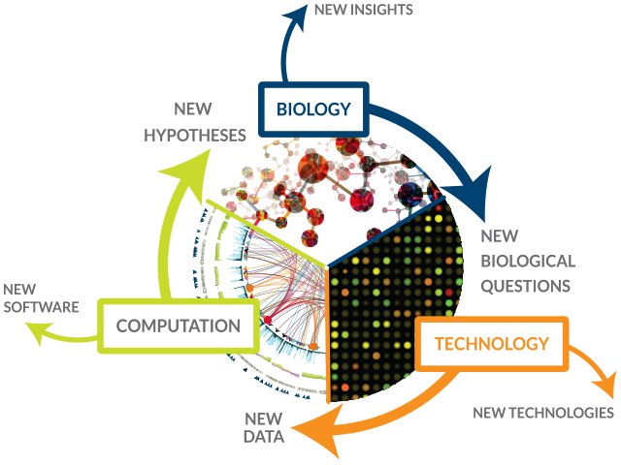
High Performance Computing in Life Sciences
Prof. Dr. Heike Pospisil
Angewandte Forschung in den Biowissenschaften und in der Medizin
- Algorithmen- und Software-
entwicklung
- Verteiltes Rechnen
- Deep Learning / KI

Slide 19
High Performance Computing in Life Sciences
Prof. Dr. Heike Pospisil
Forschungsfelder
Informatik-Methoden für Anwendungen in den Life Sciences
Systembiologie und Netzwerkmodellierung
Entwicklung von Algorithmen für hochperformantes Rechnen
Verteiltes Rechnen (Clusterrechner, GPGPU)
Deep Learning zur Wissensextraktion aus biomedizinischen
Ressourcen und zur Identifikation regulatorischer
Zusammenhänge in zellulären System
Beispielprojekte
Untersuchung von Genomveränderung während der
Tumorentstehung
Analysesoftware für medizinische Daten zu seltenen
Krankheiten
Vorhersage von Züchtungserfolgen unter Berücksichtigung
molekularer und Umgebungsdaten

Slide 20
Diagnostische Bioinformatik
Prof. Dr. Peter Beyerlein
Kompetenzen
• Next‐Generation‐Sequencing, Genomik und Transkriptomik
in der klinischen Diagnostik
- NGS‐Lab (MiSeq, IonTorrent, SOLiD, Sanger), Datengenerierung
- High Performance Computing (1000‐core), Real‐Time‐Diagnostik
• Neurologie
- Mechanismen chronischer Schmerzen
(Transcriptome Reprogramming)
- Molekulare Untersuchung frühkindlicher Traumata (Epigenomics)
- Therapieüberwachung (Multiple Sklerose, Schlaganfall)
• Krebs
- Biomarker‐Erkennung für Therapieüberwachung

Slide 21
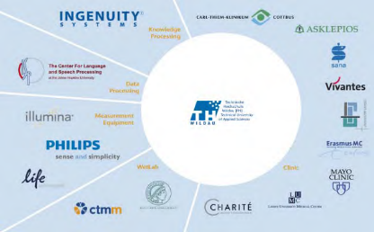
Diagnostische Bioinformatik
Prof. Dr. Peter Beyerlein
Kooperationsprojekte u.a. mit
• Philips Research, Eindhoven
• Mayo Clinic, Rochester, USA
• Erasmus Medical Center, Rotterdam
• Asklepios Fachklinik, Teupitz

Slide 22
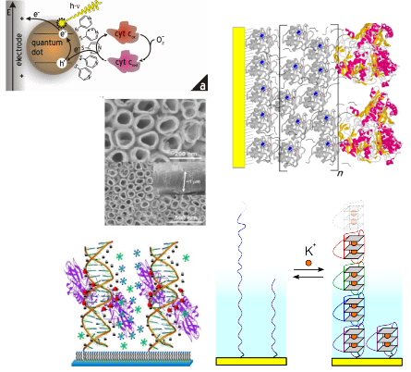
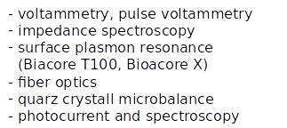
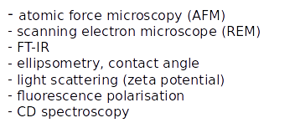
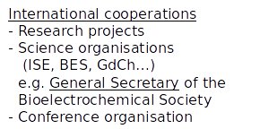
Biosystemtechnik
Prof. Dr. Fred Lisdat
Biosensoren und Bioanalytik
Protein-Elektrochemie
Photobio-Elektrochemie
Bio-Brennstoffzellen
Bio-Nanotechnologie
DNA auf Elektroden
Markierungsfreie Bindungsstudien
Sensor Entwicklung
(Superoxide, H₂O₂, O₂, Antioxidantien, NO, Glucose,
Sarcosine, Hypoxanthin, Anti-Gliadin Antikörper,
Ricin, E. coli, H5N1 Virus, DNA…)

Slide 23
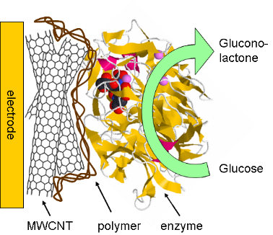
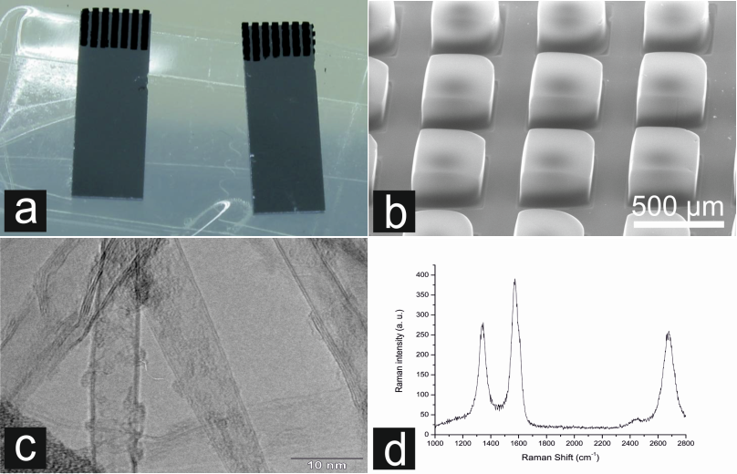
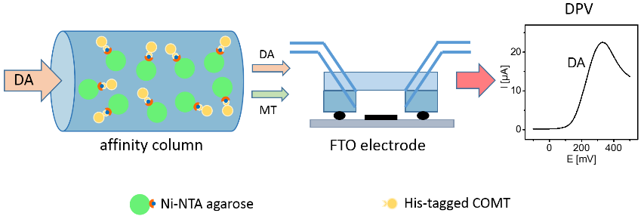
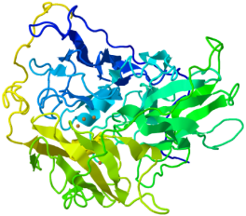
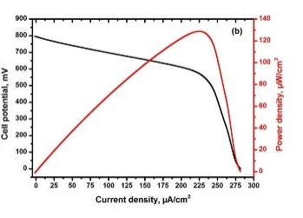
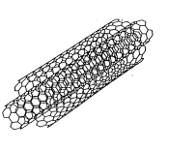
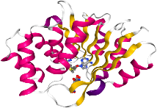
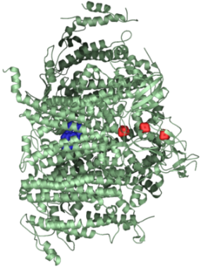
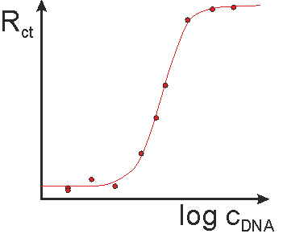
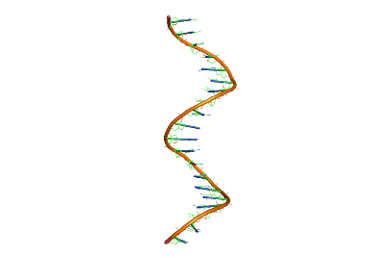
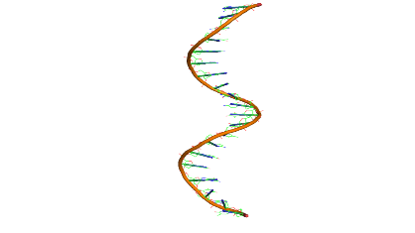
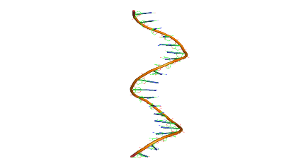
Biosystemtechnik
Prof. Dr. Fred Lisdat
Aufbau v. Biobrennstoffzellen
Sensorische Enzymbestimmung
als diagnostisch/therapetischer Marker
Anoden:
Katoden:
O₂
H₂O
COMT – Target bei Parkinson therapie
Dopamine
Methoxytyramine
Sarauli et a.
ACS Catalysis 2015
Scherbahn et al.
Bios. Bioelectr. 2014
e⁻
S
S
S-Adenosylmethionine
S-Adenosylhomocysteine
Au
Göbel et al. Electroanalysis 2016
Kombination von Photoaktiven Biomolekülen
mit Elektroden
Sensorische, spezifische DNA Detektion
- label, labelfrei
3D Elektroden
Stieger et al. J. Mat. Chem. A 2016
Ciornii et al. JACS 2017
Riedel et al. Angew. Chemie 2019
Kafka et al. ECA 2008
Riedel et al. Anal. Chem. 2014
Heinrich et al. Electrochem. Comm. 2017

Slide 24

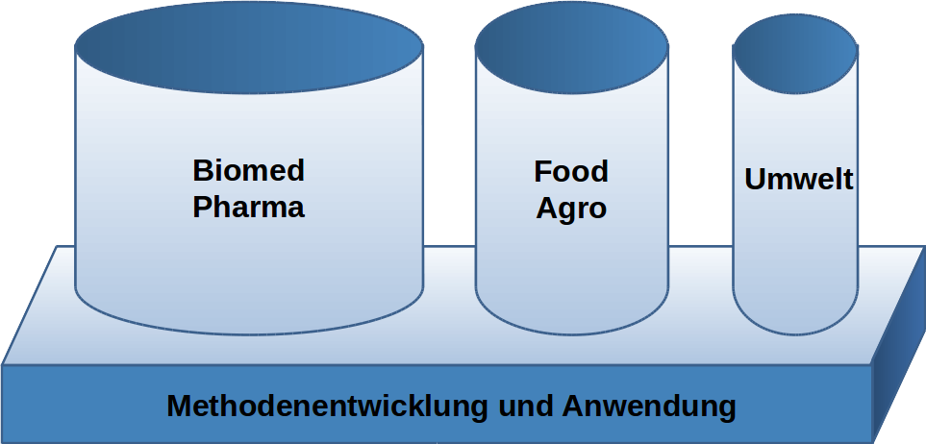
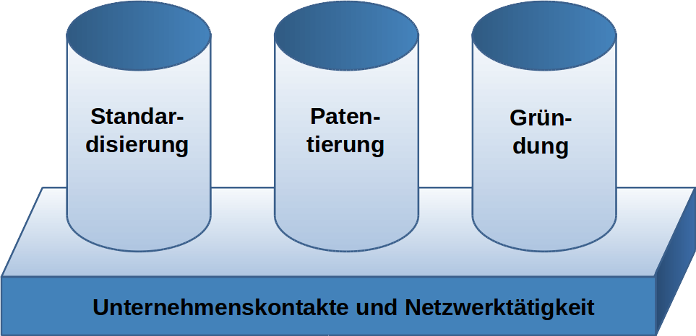



Molekulare Biotechnologie & Funk. Genomik
Prof. Dr. Marcus Frohme
Methoden und Geräte
Robotik / Automatisierung NGS, qPCR, ddPCR
LC-MS/MS, GC-MS,
MALDI-TOF-MS, Luminex,
FACS, Fluoreszenz-
und Raman-Mikroskopie
Labore: S1 - S3**, Zellkultur, GVO, Phytopathogene
Automat. Bilderkennung

Slide 25
Molekulare Biotechnologie & Funk. Genomik
Prof. Dr. Marcus Frohme
Projekte
C60-Fulleren/Tumor-Drug photodynamischer Nano-Carrier
Mobile Diagnostik mittels Smartphone
Biomarker für GH-Störungen (Companion Diagnostics)
Vaccine für Ältere durch Glyko-Design
Leishmaniose (Populations und Vektorgenetik)
Reifung von Schweinefleisch
Verkapselung von Hefe für Brotteig
Fermentation bei der Kaffee-Ernte/Prozessierung
Nachweis von TNT und Abbauprodukten in Bodenproben
Nachweis von PAK und Heterocyclen in Baustoffabfällen
Mikrobielle Oxidation von Methan auf Deponien

Slide 26
Fragen bitte an
mfrohme@th-wildau.de

